Slide 1
套餐管理

Slide 2
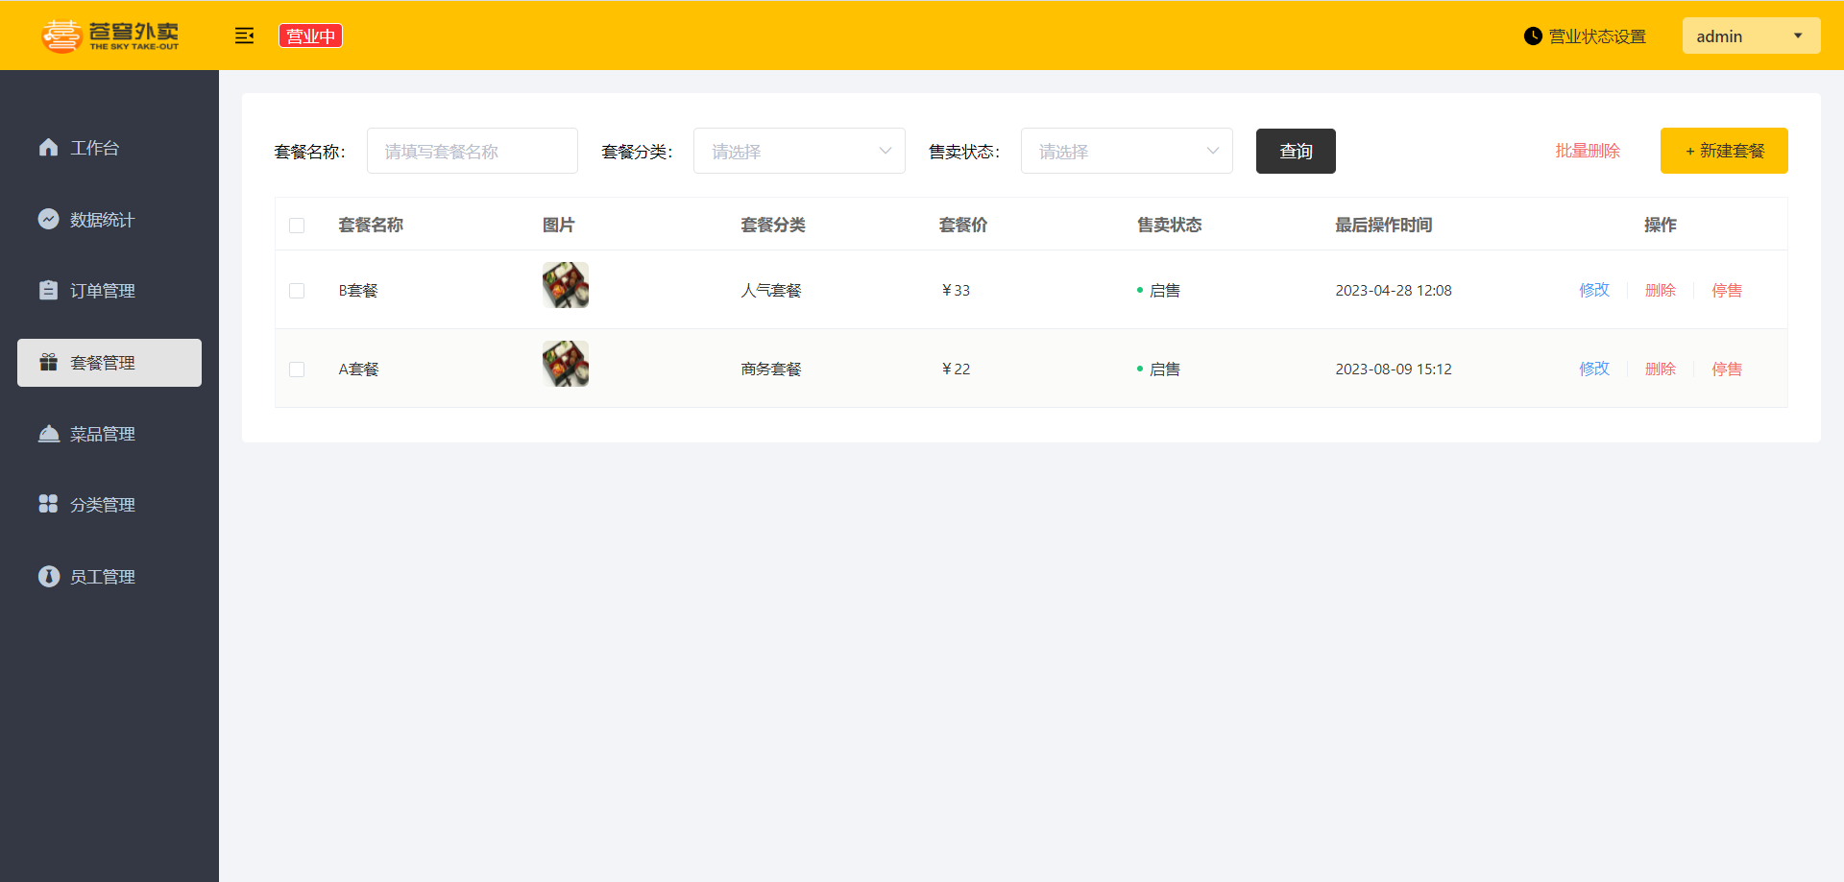
效果展示

Slide 3
套餐分页查询
启售停售套餐
删除套餐
新增套餐

Slide 4
套餐分页查询
01
需求分析和接口设计
代码开发
功能测试

Slide 5
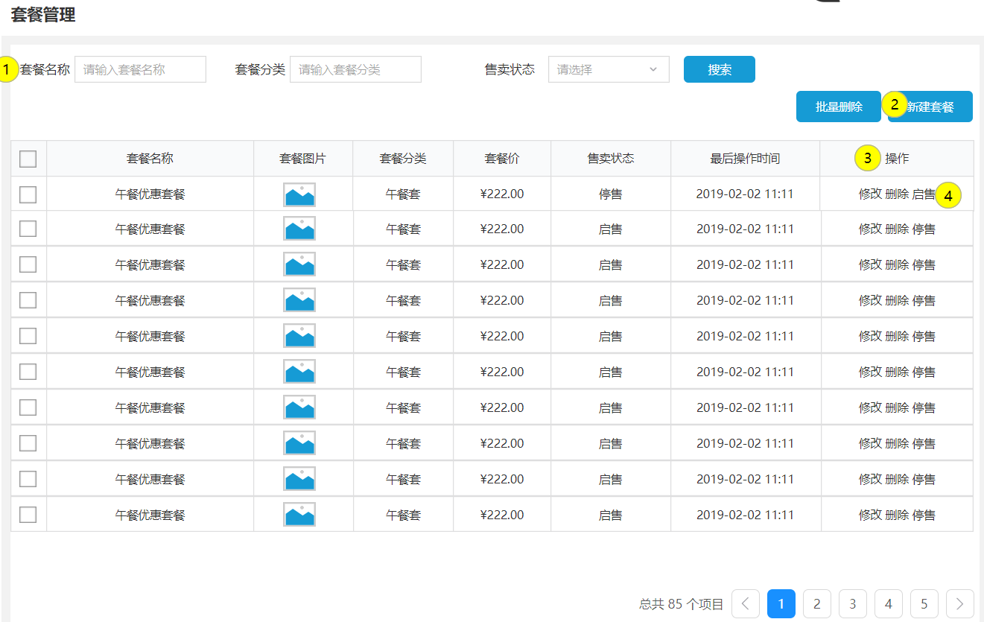
需求分析和接口设计
产品原型：
业务规则：
根据页码展示套餐信息
每页展示10条数据
分页查询时可以根据需要，输入套餐名称、套餐分类、售卖状态 进行查询

Slide 6
需求分析和接口设计
接口设计：
套餐分页查询接口
分类查询接口（用于下拉框中分类数据展示）

Slide 7
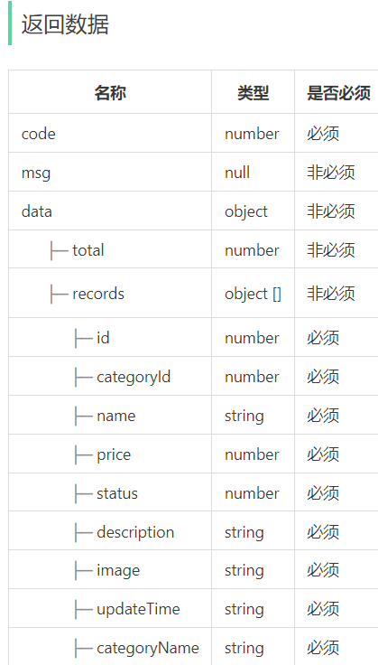
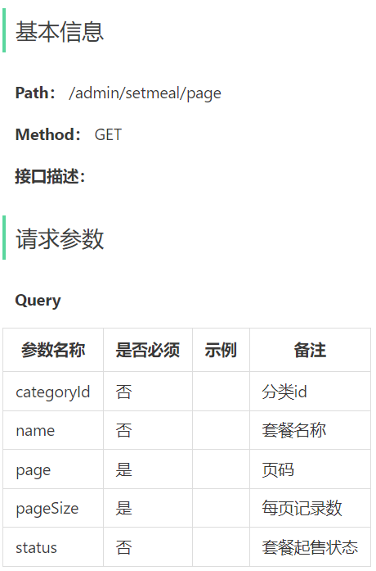
需求分析和接口设计
接口设计：
套餐分页查询接口

Slide 8
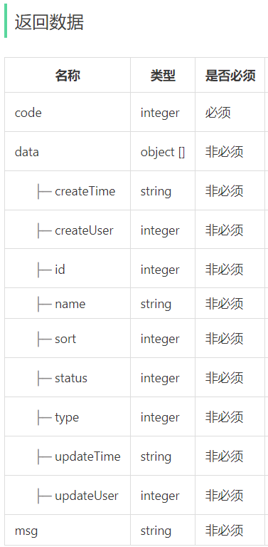
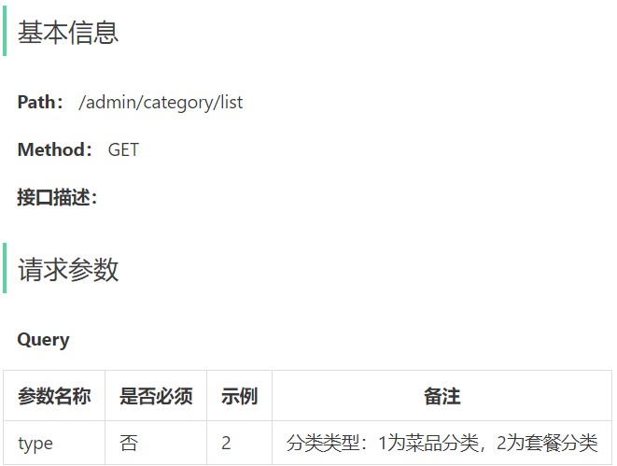
需求分析和接口设计
接口设计：
分类查询接口

Slide 9
套餐分页查询
01
需求分析和接口设计
代码开发
功能测试

Slide 10
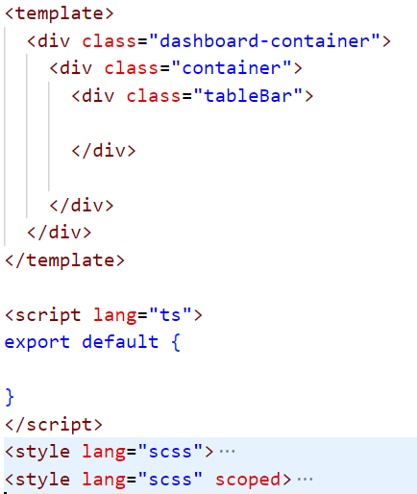
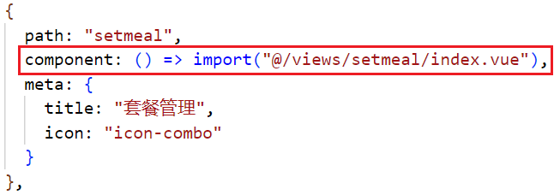
代码开发
从路由文件 router.ts 中找到套餐管理页面（组件）

Slide 11
代码开发
制作页面头部效果
输入框、按钮、下拉框 都是使用 ElementUI 提供的组件
对于前端的组件只需要参考 ElementUI 提供的文档，进行修改即可
注意

Slide 12
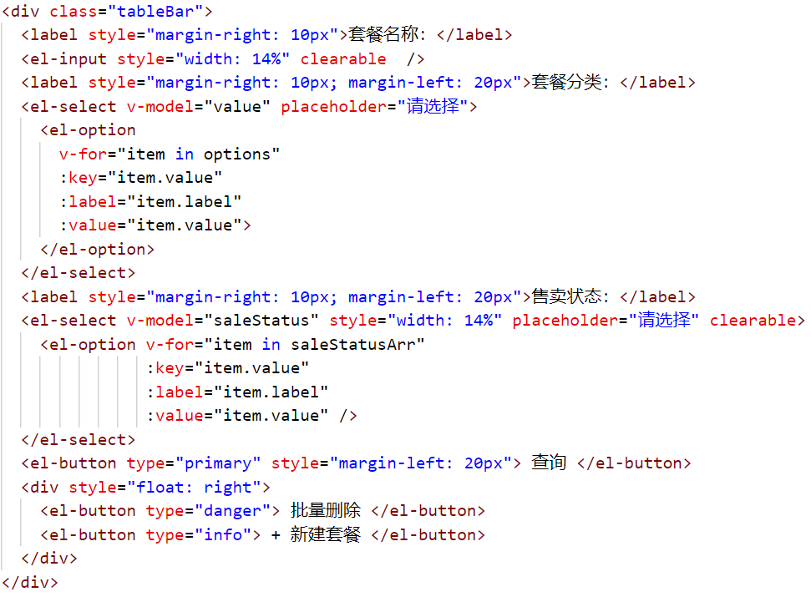
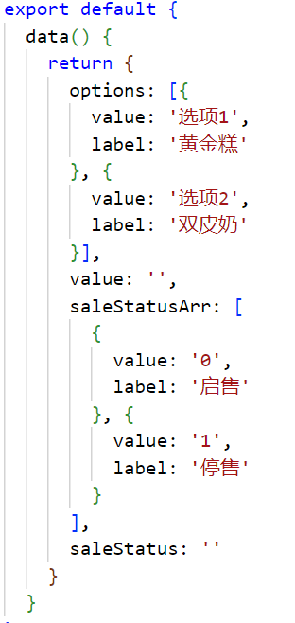
代码开发
制作页面头部效果

Slide 13
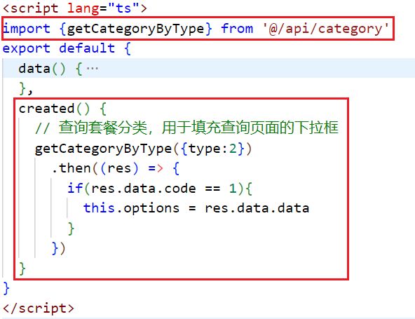
代码开发
导入查询套餐分类的 JS 方法，动态填充套餐分类下拉框

Slide 14
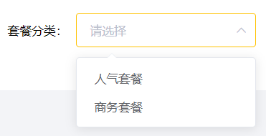
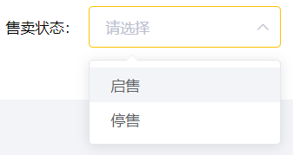
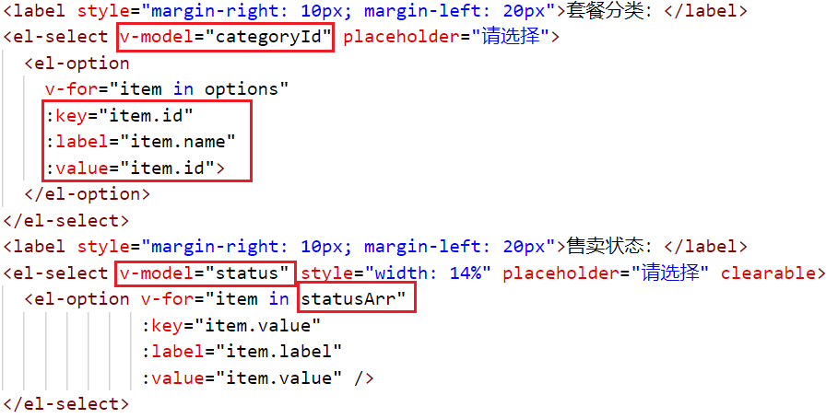
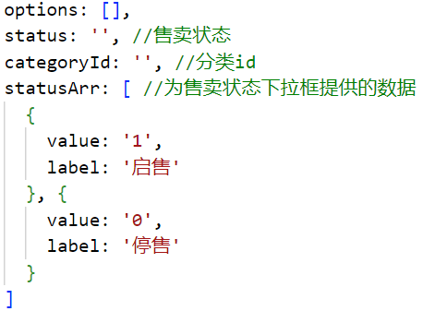
代码开发
页面组件和数据模型进行相应调整

Slide 15
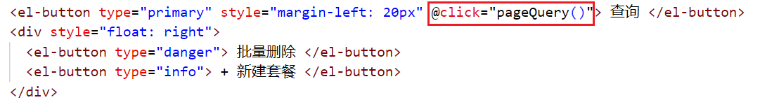
代码开发
为 查询 按钮绑定事件，发送Ajax请求获取分页数据

Slide 16
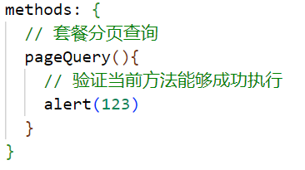
代码开发
定义 pageQuery 方法，发送 Ajax 请求获取分页数据
先验证当前 pageQuery 方法能否正常执行
按照规范，真正发送 Ajax 请求的代码需要封装到 api目录下的ts文件中（src/api/setMeal.ts）
注意

Slide 17
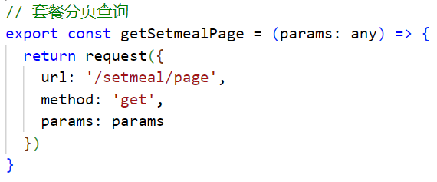
代码开发
在src/api/setMeal.ts 中定义方法，发送Ajax请求获取分页数据
发送的 Ajax 请求需要和前面我们设计的分页查询接口对应
注意

Slide 18
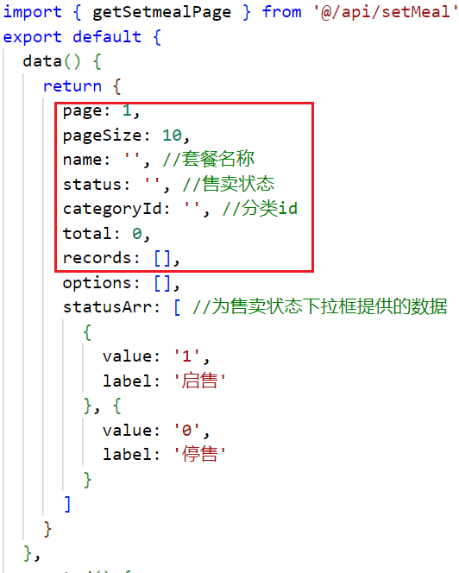
代码开发
在套餐管理组件中导入 setMeal.ts 中定义的方法，并在data() 方法中定义分页相关的模型数据

Slide 19
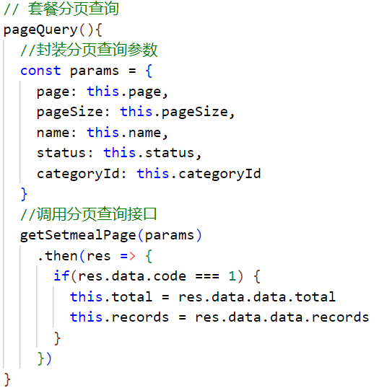
代码开发
pageQuery 方法中调用 getSetmealPage 方法

Slide 20
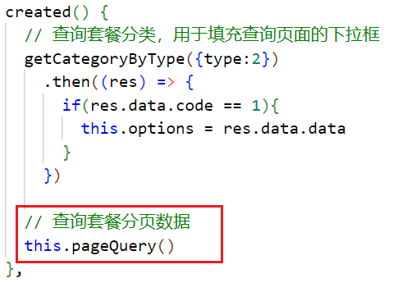
代码开发
在页面加载后就查询分页数据

Slide 21
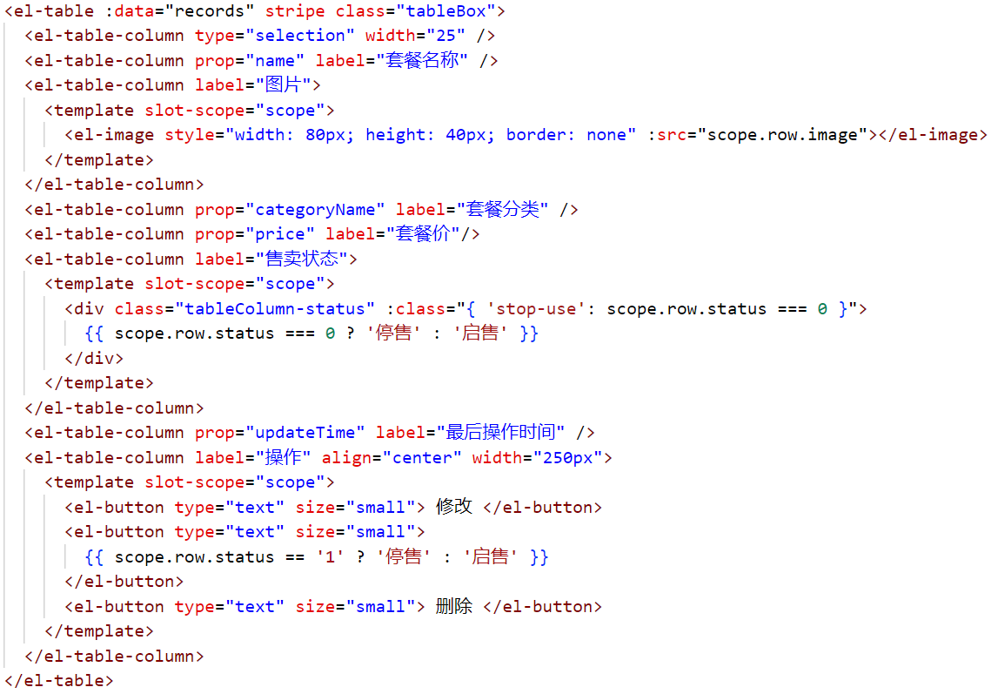
代码开发
使用 ElementUI 提供的表格组件展示分页数据

Slide 22
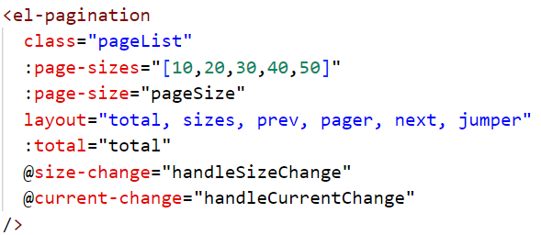
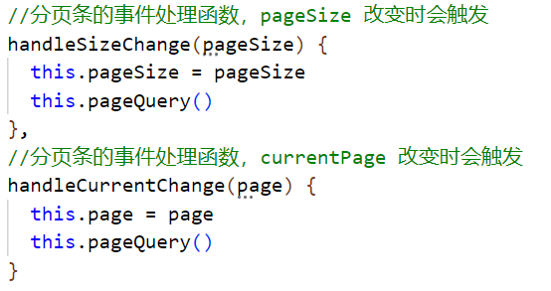
代码开发
使用 ElementUI 提供的分页条组件，并绑定事件处理函数

Slide 23
套餐分页查询
01
需求分析和接口设计
代码开发
功能测试

Slide 24
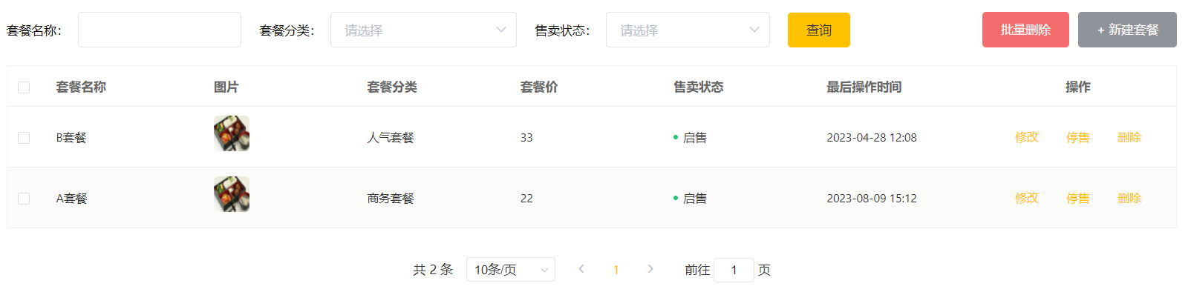
功能测试
直接进行前后端联调，查看页面效果
通过浏览器F12查看数据交互过程

Slide 25
套餐分页查询
启售停售套餐
删除套餐
新增套餐

Slide 26
启售停售套餐
02
需求分析和接口设计
代码开发
功能测试

Slide 27
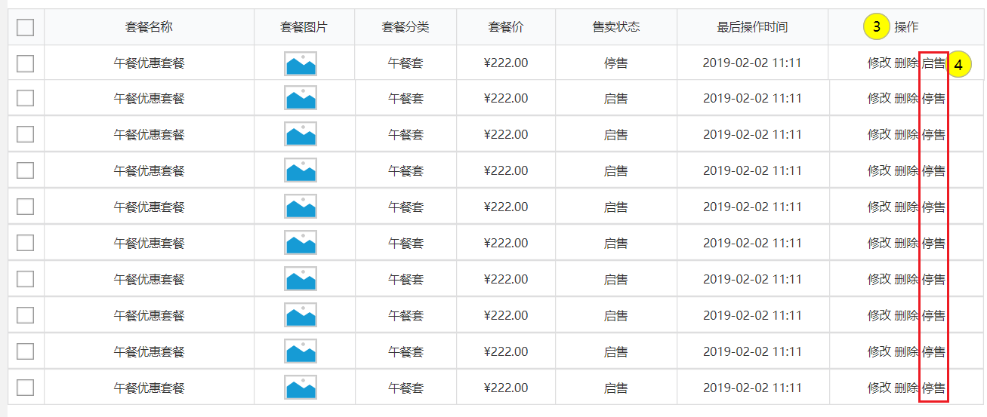
需求分析和接口设计
产品原型

Slide 28
需求分析和接口设计
可以对状态为“启售” 的套餐进行“停售”操作
可以对状态为“停售”的套餐进行“启售”操作
业务规则

Slide 29
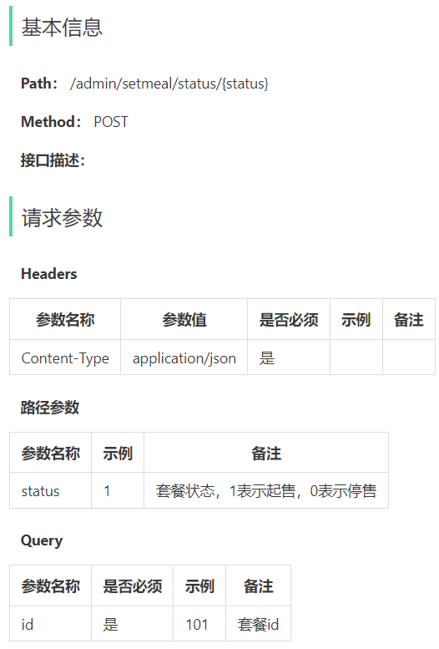
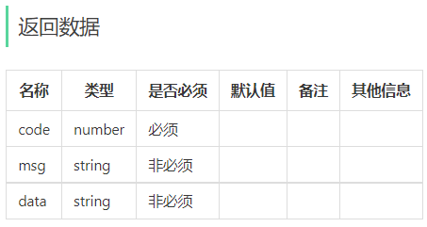
需求分析和接口设计
接口设计：

Slide 30
启售停售套餐
02
需求分析和接口设计
代码开发
功能测试

Slide 31
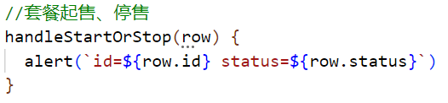
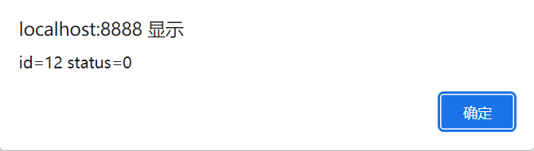
代码开发
为启售、停售按钮绑定单击事件
编写处理函数
页面效果

Slide 32
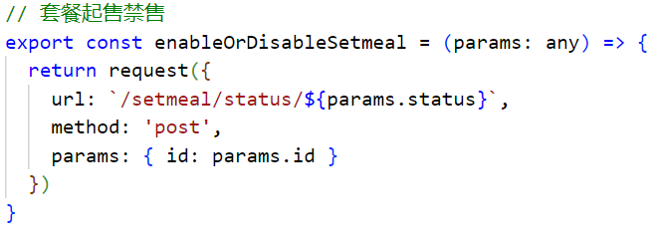
代码开发
在 setMeal.ts 中封装套餐起售停售方法，发送Ajax请求
发送请求的方式和相关参数，必须和前面的接口设计保持一致
使用此方法时，别忘了在组件中通过import导入
注意

Slide 33
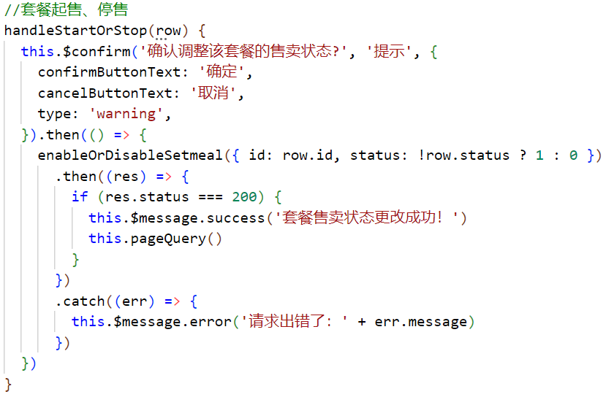
代码开发
完善 handleStartOrStop 方法

Slide 34
启售停售套餐
02
需求分析和接口设计
代码开发
功能测试

Slide 35
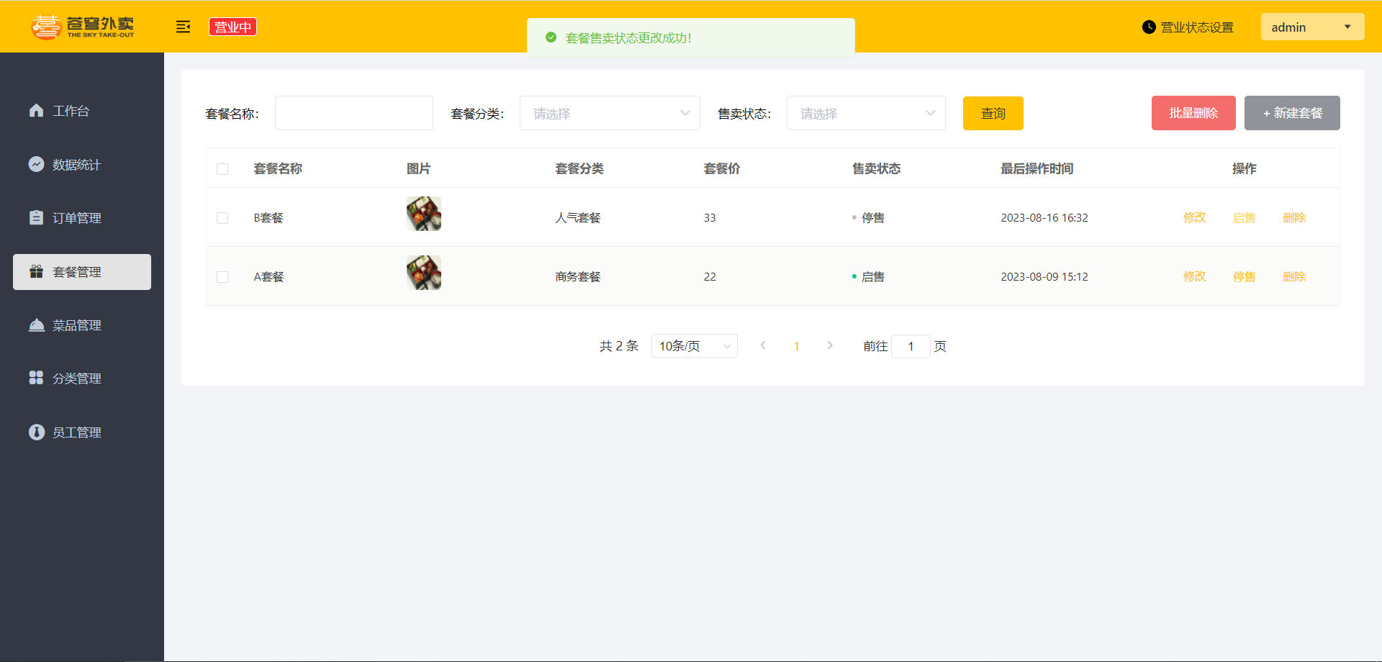
功能测试
直接进行前后端联调，查看页面效果
通过浏览器F12查看数据交互过程

Slide 36
套餐分页查询
启售停售套餐
删除套餐
新增套餐

Slide 37
删除套餐
03
需求分析和接口设计
代码开发
功能测试

Slide 38
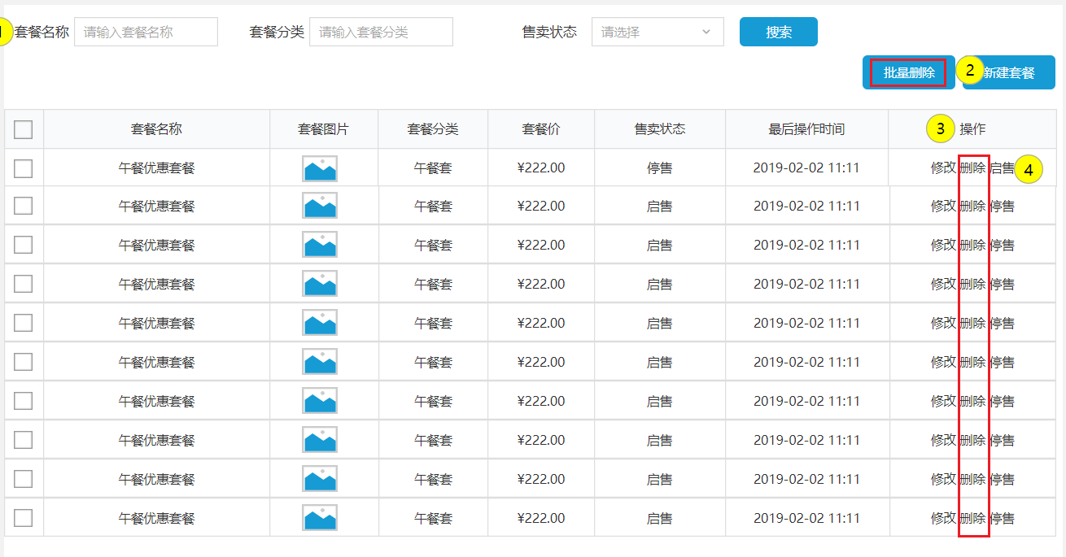
需求分析和接口设计
产品原型

Slide 39
需求分析和接口设计
点击 删除 按钮，删除指定的一个套餐
勾选需要删除的套餐，点击 批量删除 按钮，删除选中的一个或多个套餐
业务规则

Slide 40
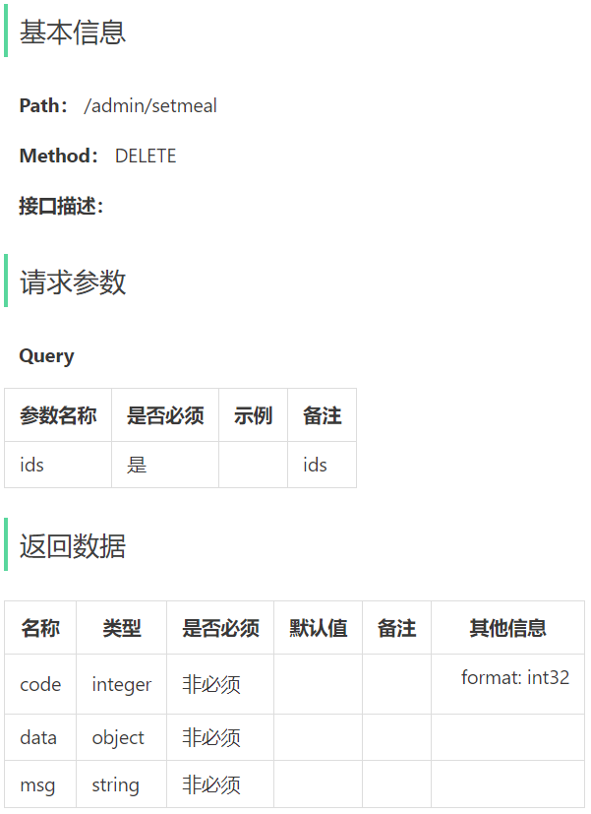
需求分析和接口设计
接口设计：
一个接口，兼容前面的两种删除方式

Slide 41
删除套餐
03
需求分析和接口设计
代码开发
功能测试

Slide 42
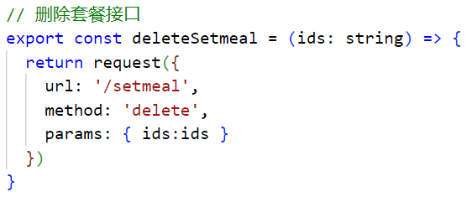
代码开发
在 setMeal.ts 中封装删除套餐方法，发送Ajax请求
发送请求的方式和相关参数，必须和前面的接口设计保持一致
使用此方法时，别忘了在组件中通过import导入
注意

Slide 43
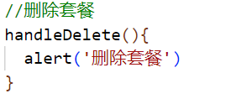
代码开发
为【批量删除】按钮绑定单击事件
编写对应的处理函数
如何知道当前有哪些套餐被选中了呢？

Slide 44
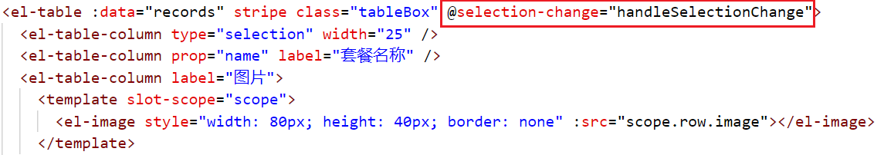
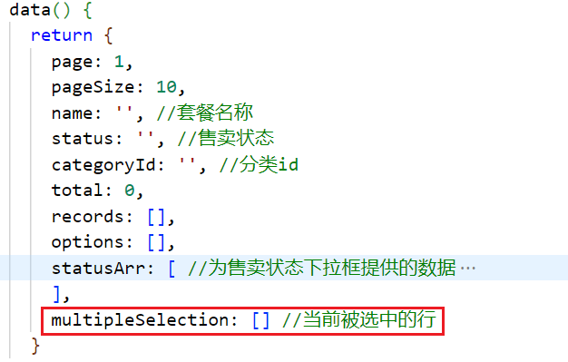
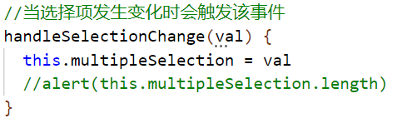
代码开发
参考 ElementUI 的官方文档，为表格添加 selection-change 事件和对应的处理函数

Slide 45
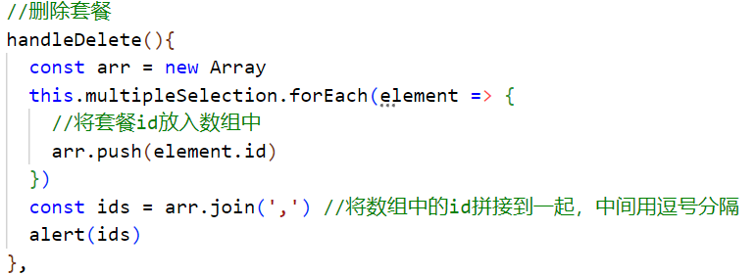
代码开发
完善 handleDelete 方法，获取当前被选中的行，并进行参数准备
单个删除 和 批量删除，都是调用 handleDelete 方法，所以此方法还需要进一步调整
注意

Slide 46
代码开发
为 删除 按钮绑定事件，处理函数还是 handleDelete
在 handleDelete 方法中通过第一个参数来区分是单个删除还是批量删除
S表示单个删除，B表示批量删除
注意

Slide 47
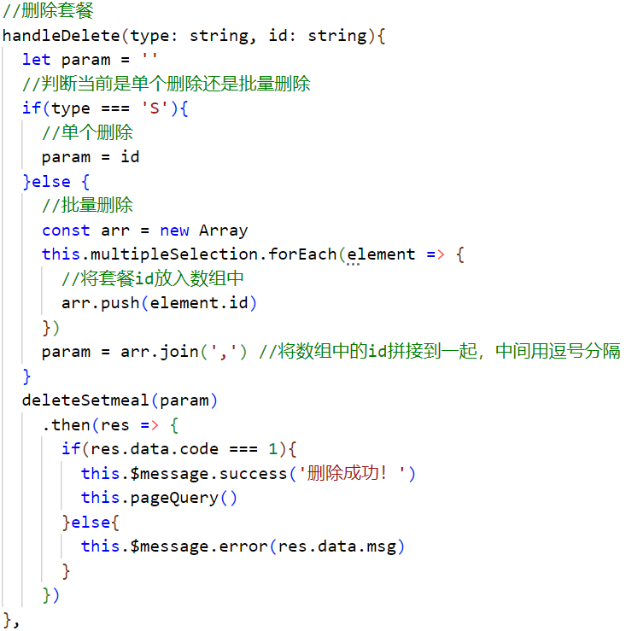
代码开发
调整 handleDelete 方法，使其兼容单个删除和批量删除

Slide 48
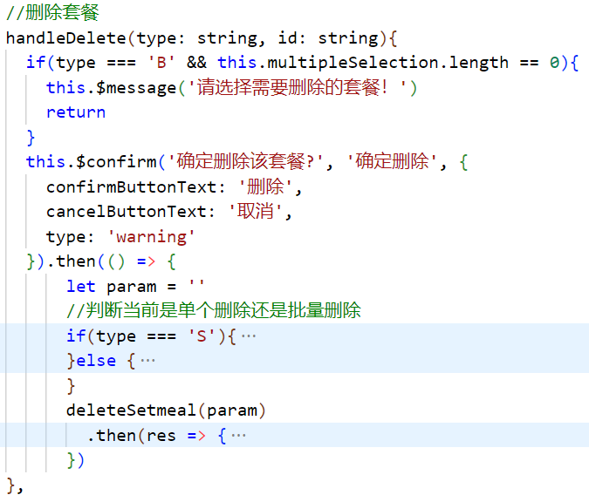
代码开发
完善 handleDelete 方法，进行相应提示
批量删除时，如果没有选中套餐，给出提示
删除之前需要提示，让用户确认

Slide 49
删除套餐
03
需求分析和接口设计
代码开发
功能测试

Slide 50
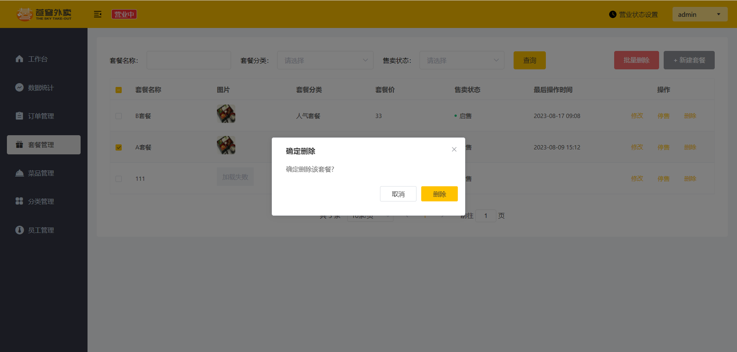
功能测试
直接进行前后端联调，查看页面效果
通过浏览器F12查看数据交互过程

Slide 51
套餐分页查询
启售停售套餐
删除套餐
新增套餐

Slide 52
新增套餐
04
需求分析和接口设计
代码解读
功能测试

Slide 53
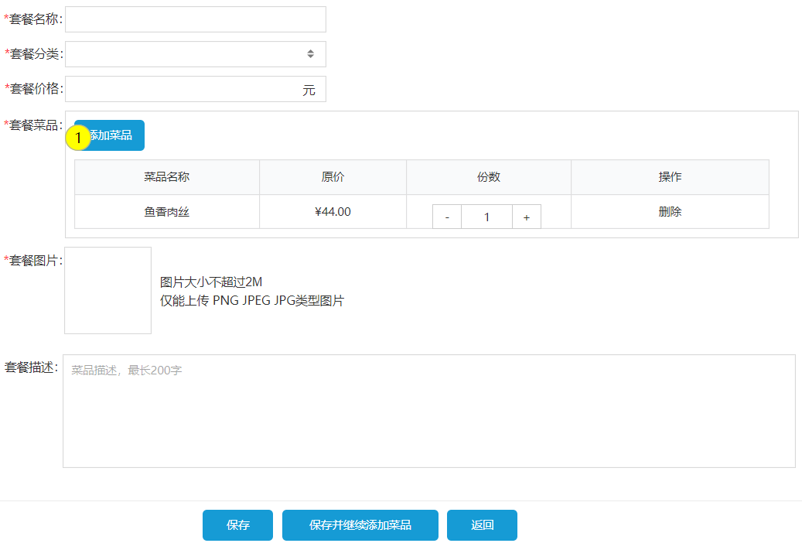
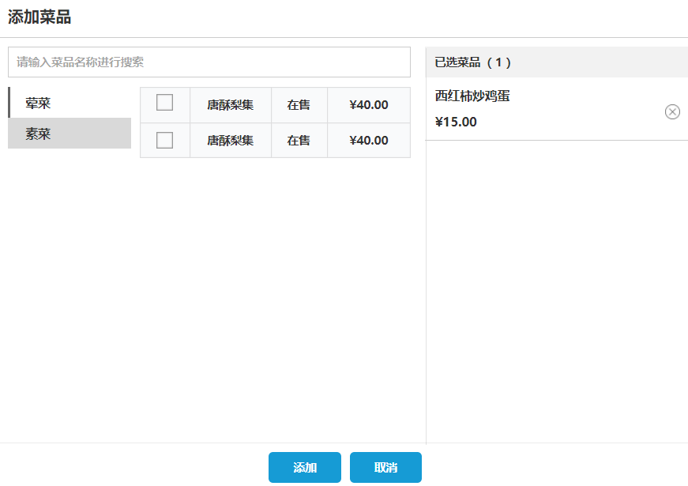
需求分析和接口设计
产品原型

Slide 54
需求分析和接口设计
接口设计：
根据类型查询分类 接口
根据分类查询菜品 接口
文件上传 接口
新增套餐 接口

Slide 55
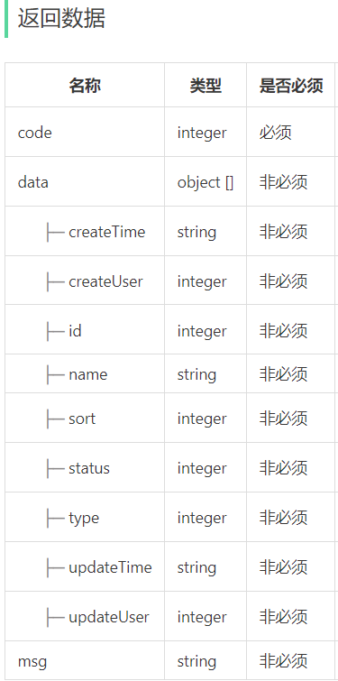
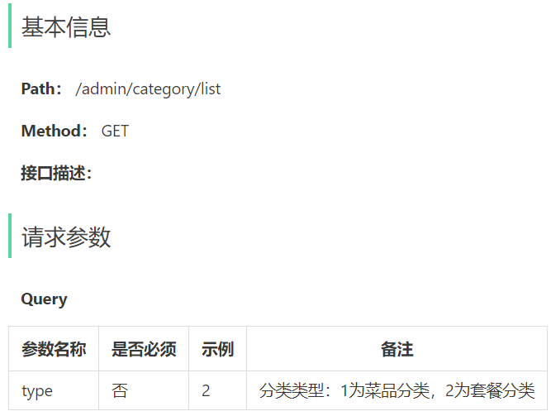
需求分析和接口设计
接口设计：
根据类型查询分类 接口

Slide 56
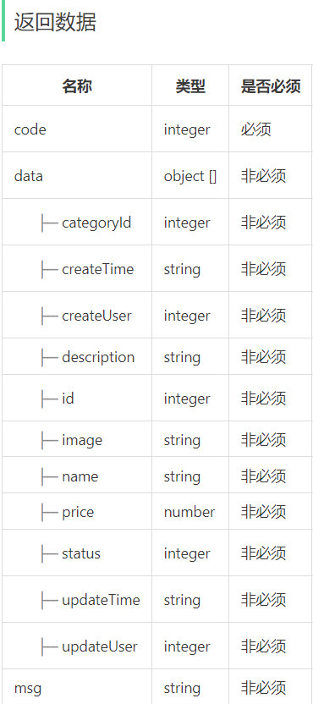
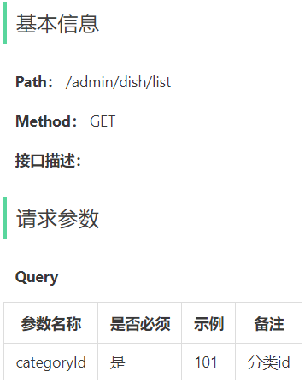
需求分析和接口设计
接口设计：
根据分类查询菜品 接口

Slide 57


需求分析和接口设计
接口设计：
文件上传 接口

Slide 58



需求分析和接口设计
接口设计：
新增套餐 接口

Slide 59
新增套餐
04
需求分析和接口设计
代码解读
功能测试

Slide 60
代码解读
新增套餐操作步骤：
点击 “新建套餐”按钮，跳转到新增页面
在新增套餐页面录入套餐相关信息
点击“保存”按钮完成新增操作

Slide 61
代码解读
为“新建套餐”按钮绑定单击事件

Slide 62


代码解读
提供 handleAdd 方法，进行路由跳转
在路由文件中已经配置了如下路由规则
注意

Slide 63
代码解读
根据产品原型，开发页面元素

Slide 64
新增套餐
04
需求分析和接口设计
代码解读
功能测试

Slide 65
功能测试
直接进行前后端联调，查看页面效果
通过浏览器F12查看数据交互过程

